Slide 2
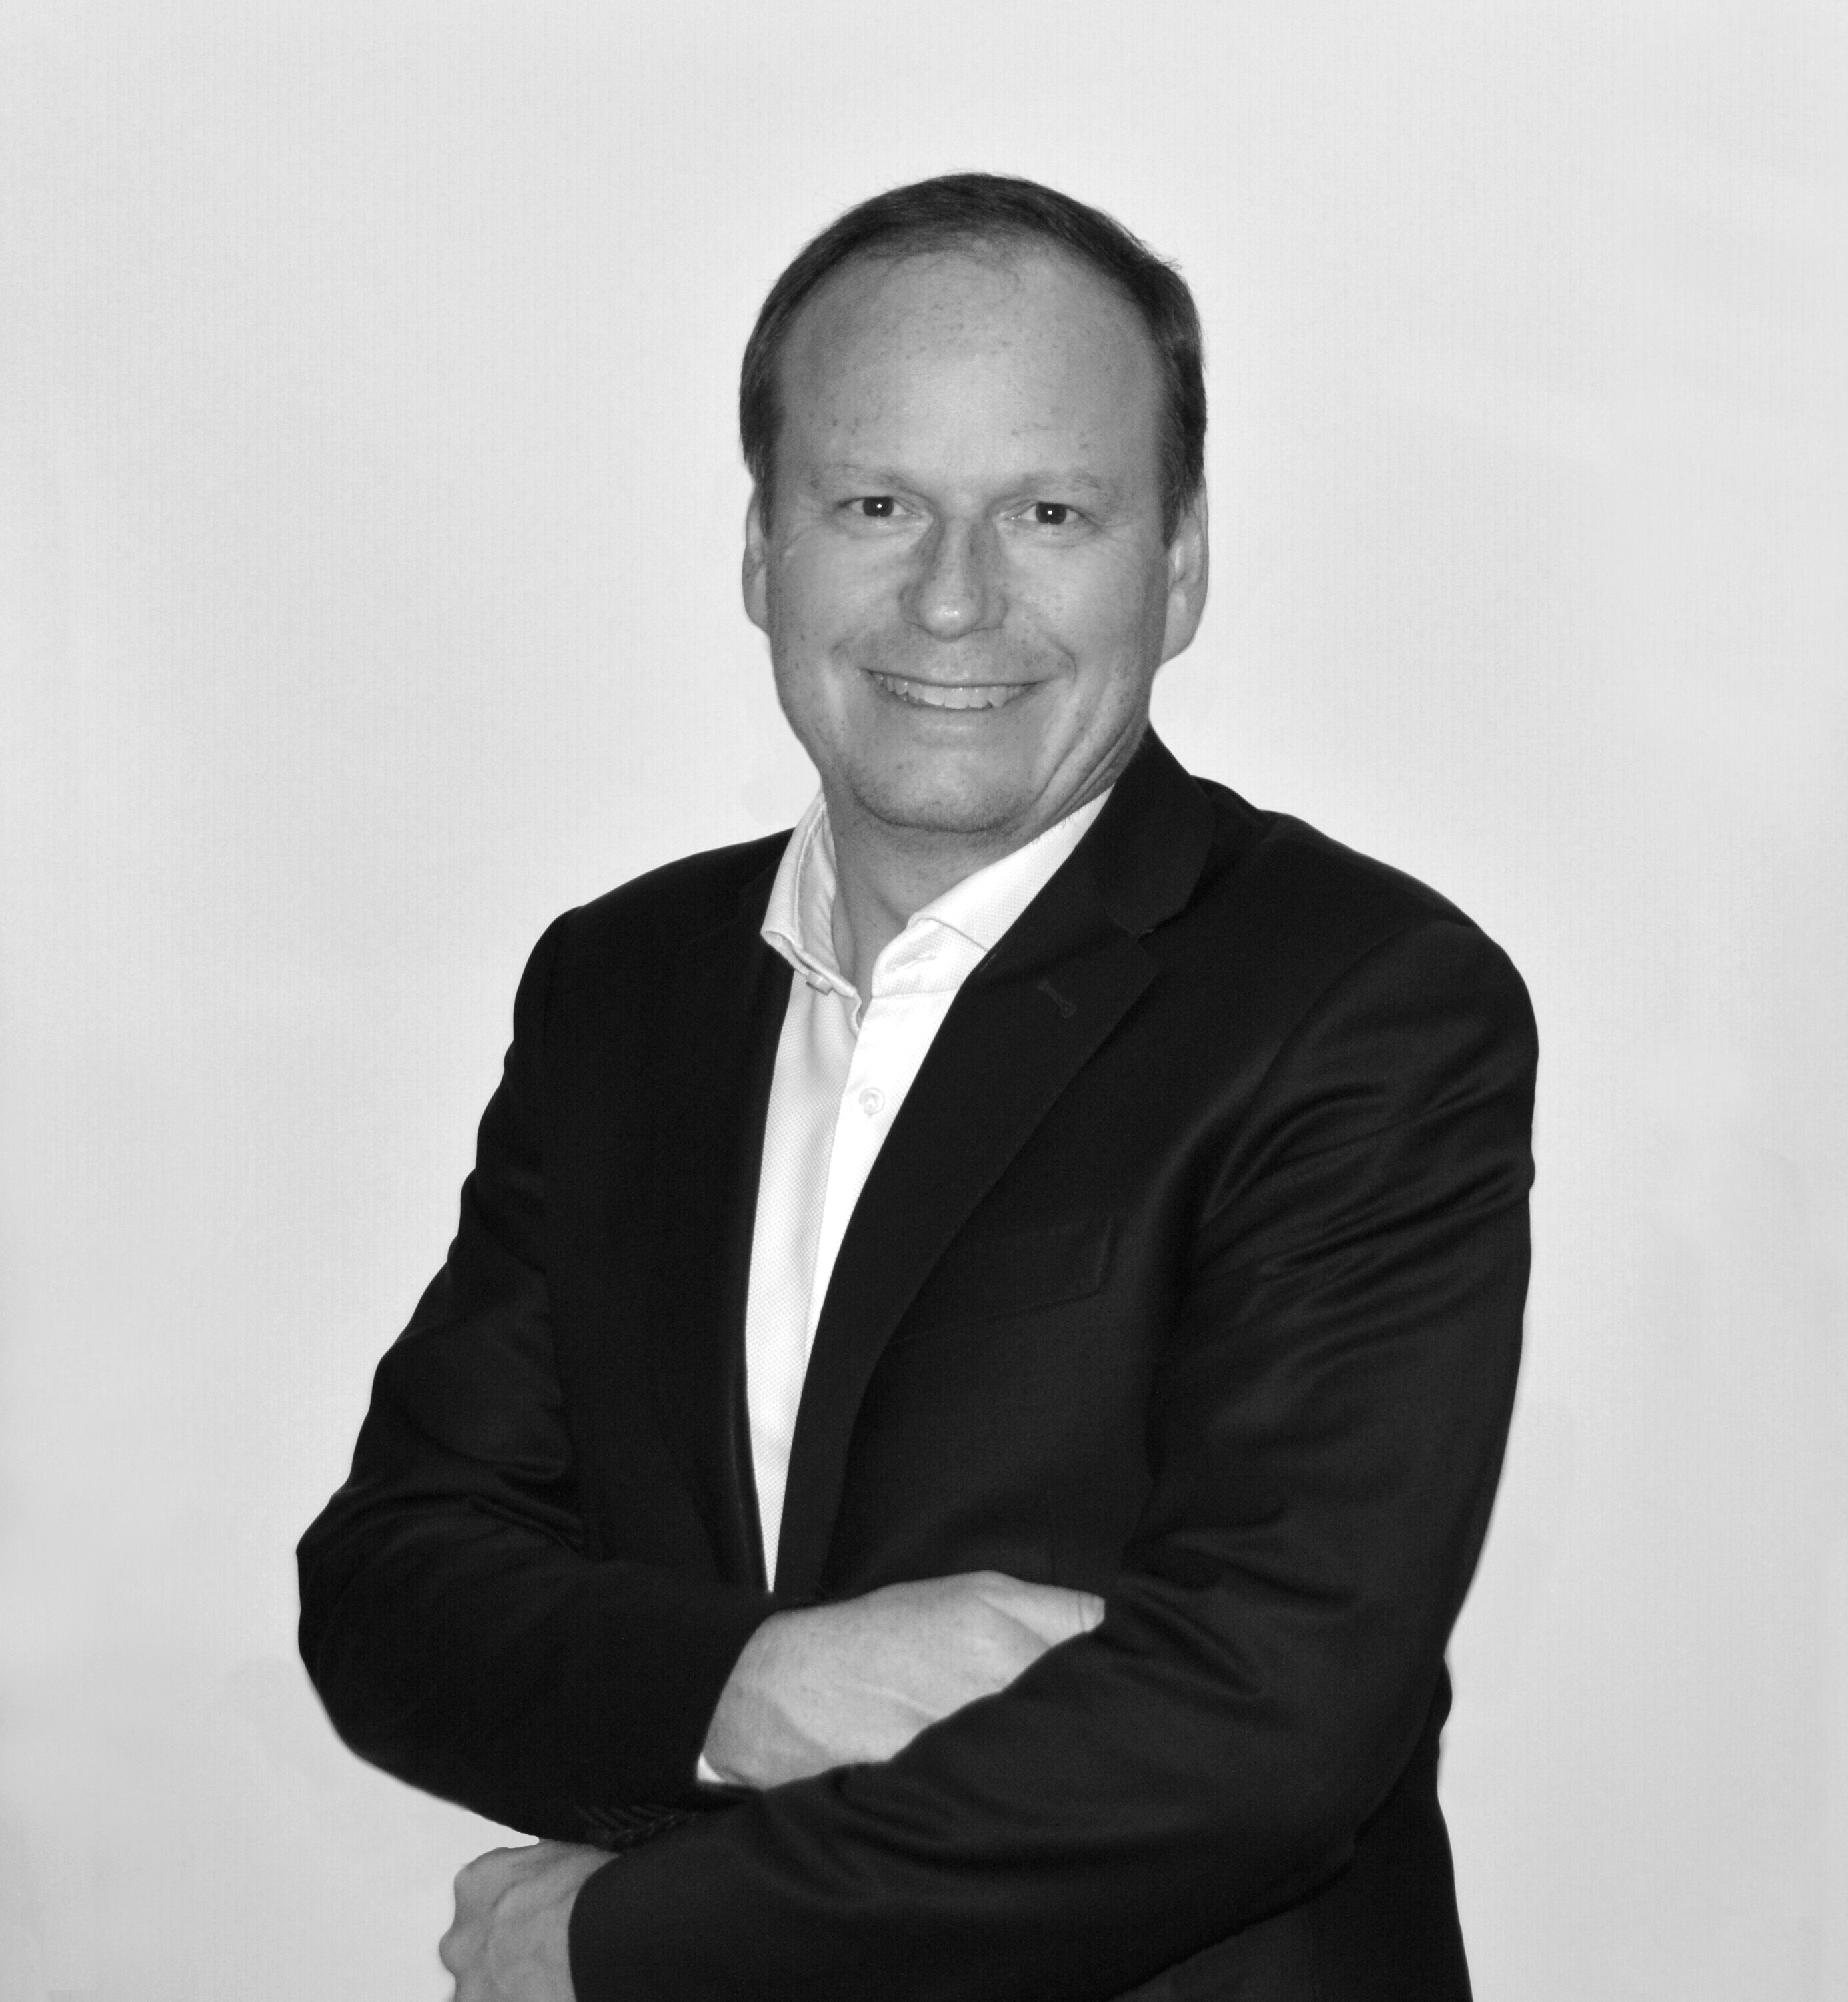
Něco o mě
01/2021 – dodnes Obchodní ředitel Helukabel CZ
2010 – 2020 SSM - strojírenství Benteler Distr.
2004 – 2010 Ass. Manager – ocel Toyota Tsusho
2005 – 2008 PIBS MBA
1997 – 2003 ČVUT FSI
Petr Sobotka
Obchodní ředitel
HELUKABEL CZ s.r.o.
Důl MAX 39 | CZ - 273 06 Libušín
GSM: +420 723 941 406|
petr.sobotka@helukabel.cz

Slide 4
založen roku 2002
zastoupení pro Českou a Slovenskou republiku
sídlo a sklady – Důl Max u Kladna
přední postavení na trhu v oblasti kabelů a vodičů pro průmysl
střihy délek dle zadání zákazníka

Slide 17
Notes:
Led svítidla (slide 16) – p. Meyer potvrdil, že je v CZ nesmíme je prodávat.
Přesto je v PPT chce. Poklud by o ně měl nějaký zákazník zájem – že mu poskytneme kontakt nebo předáme poptávku výrobci.

Slide 19
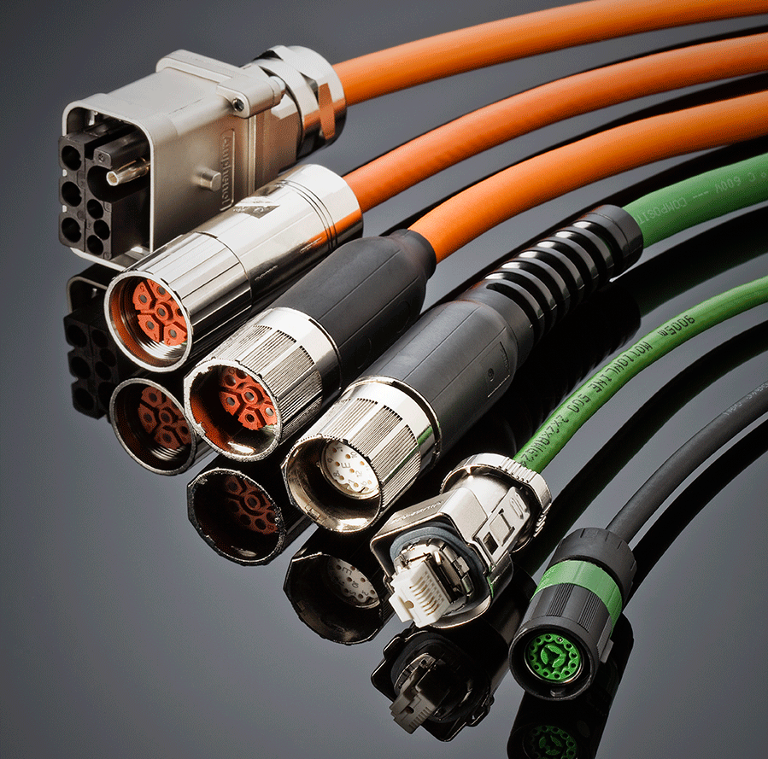
Kabelová konfekce
Pohonné systémy
KEB
KEBA / Lti
Kollmorgen
Lenze
LinMot
Metronix
Mitsubishi
Moog
Num
Omron (EU)
Panasonic
Parker Hannifin
Perske
Pilz
Rehfuß
Renishaw (EU)
Rockwell Automation (EU)
Schneider Electric
SEW-Eurodrive
Sieb & Meyer
Siemens
Sigmatec
Smela
Stöber
Tecnotion
Wittenstein
Yaskawa (EU)
Afag
AMK
APEX Tool Group
Atlas Copco
Baumüller
Beckhoff
B&R
Bonfiglioli Deutschland
Bosch Rexroth
CEDS Duradrive
Control Techniqus
Danfoss
Delta Electronic (EU)
Dunkermotoren
Engel Elektroantriebe
Fagor
Fanuc Europa
Festo
Flender
Getriebebau Nord
Groschopp
Harmonic Drive
Heidenhain
Heidrive
HSD Deutschland
Item
Jenaer Antriebstechnik
Jetter

Slide 20
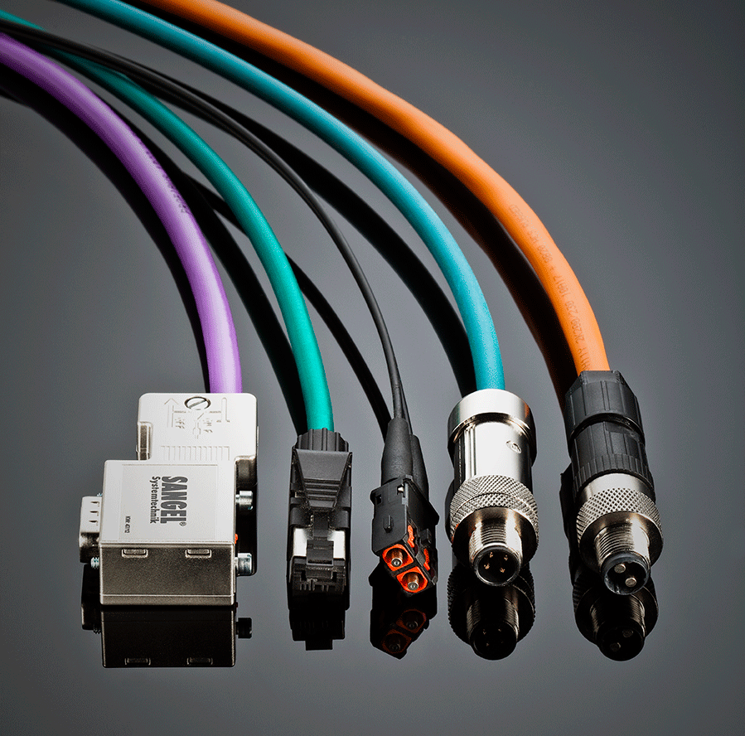
Kabelová konfekce
Průmyslová komunikace
Vaše výhody
zaručená rychlost – my to měříme
Individuální délky
20 let zkušeností
100% ověřeno
UL/CSA certifikace
Naše spektrum
Všechny standardy – Fieldbus a Industrial Ethernet
LWL per POF (polymeroptische Faser) oder
HCS (hard clad silica)
IP20 nebo IP67
PVC nebo PUR pro vlečné řetězy
Všechny konektory
Fieldbus system
CANopen
CC-Link
DeviceNet
InterBus
ProfiBus
AS-i Bus
Industrial Ethernet
CC-Link IE
EtherCAT
Modbus
Powerlink
Profinet
Sercos

Slide 21
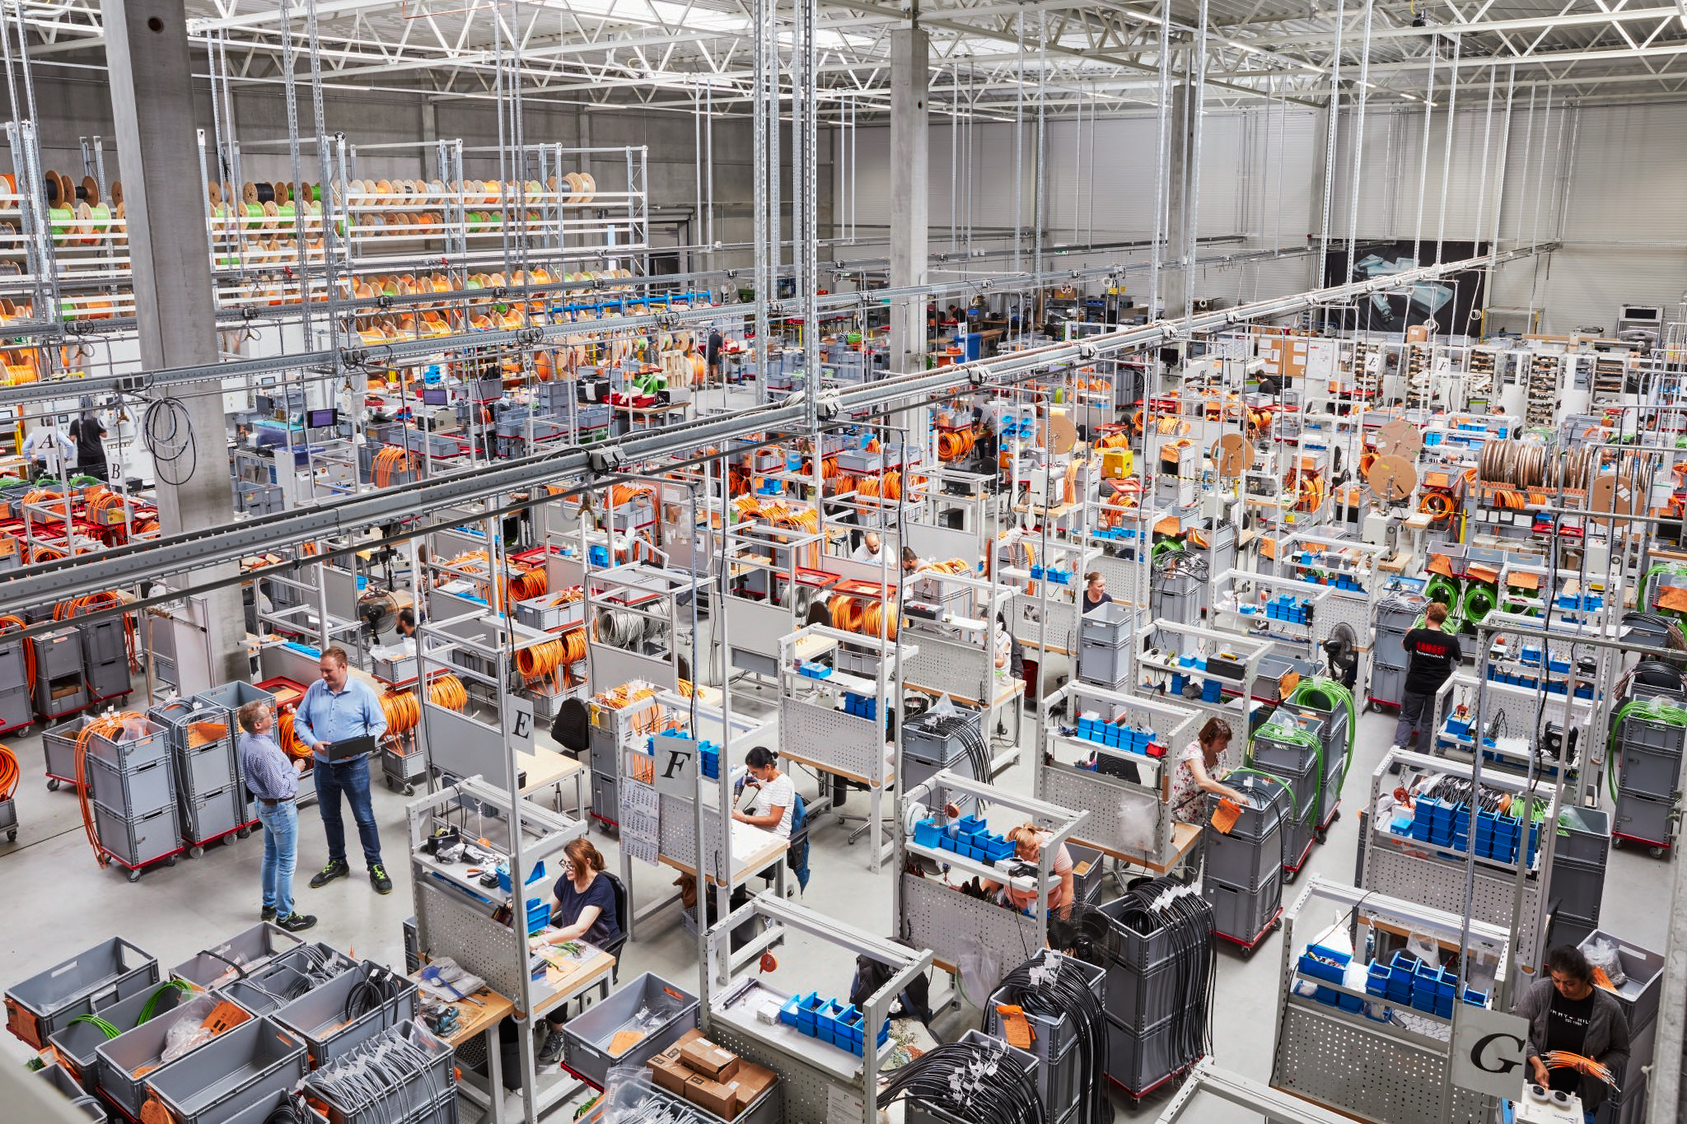
Krátká prohlídka továrny – výroba SANGEL
Perfektní spojení: tak to děláme výr závod Bielefeld

Slide 24


